Slide 1

ГКОУ «Максатихинская школа-интернат»
«Интеграция внеурочной деятельности через долгосрочный проект «Тепличное хозяйство», как средство развития общих и профессионально-трудовых компетенций обучающихся с интеллектуальными нарушениями»
Учитель сельскохозяйственного труда
Овчинникова Татьяна Михайловна
Высшая квалификационная категория

Slide 2
Цели:
учить учащихся выращивать рассаду и овощи в защищенном грунте;
учить правилам реализации выращенной продукции;
создать условия для профориентации и социальной адаптации учащихся, развивать умственный и сенсомоторный потенциал, положительный качества личности.

Slide 3
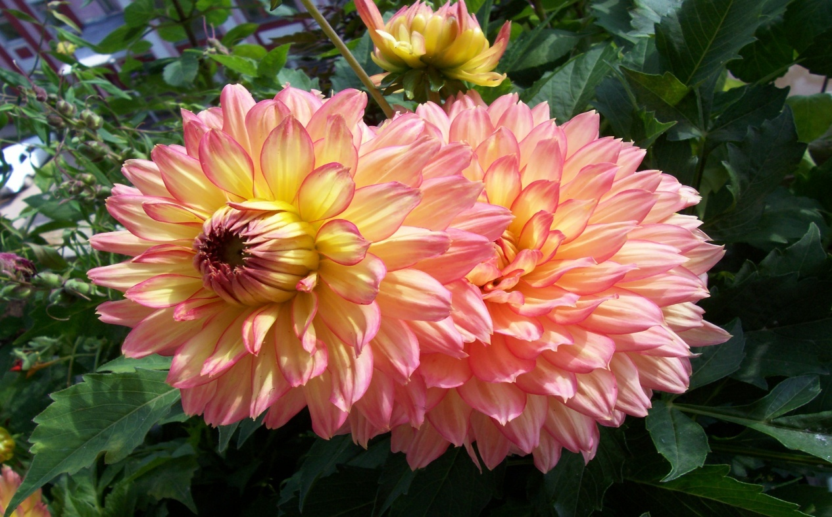
«Тепличное хозяйство»

Slide 4
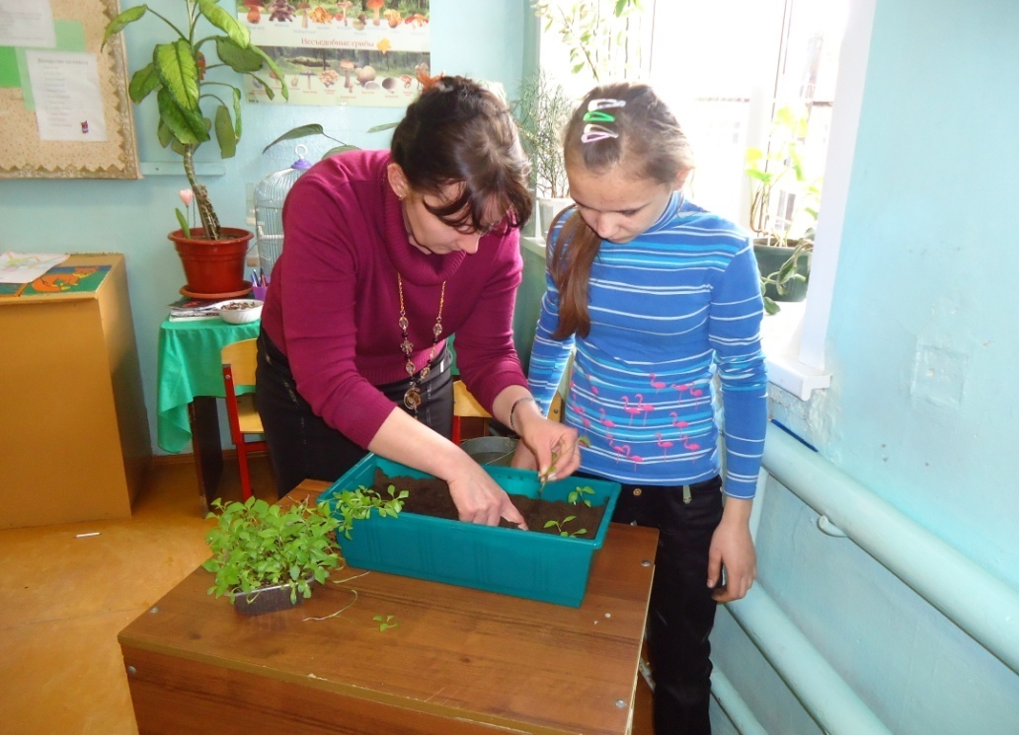
Наша рассада.
В феврале, марте сеем перцы и томаты в ящики,
а затем пикируем

Slide 5
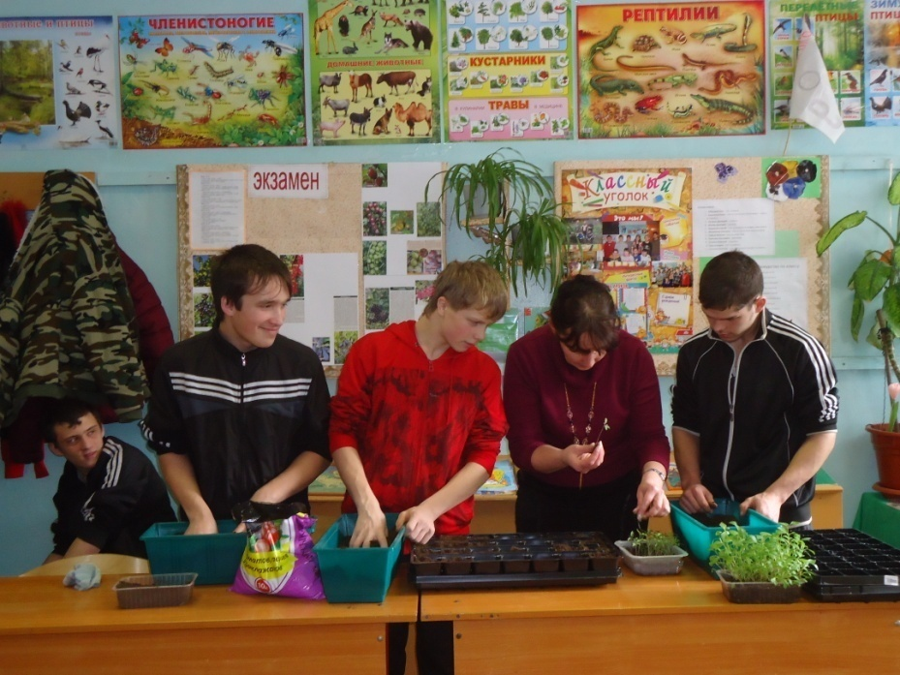
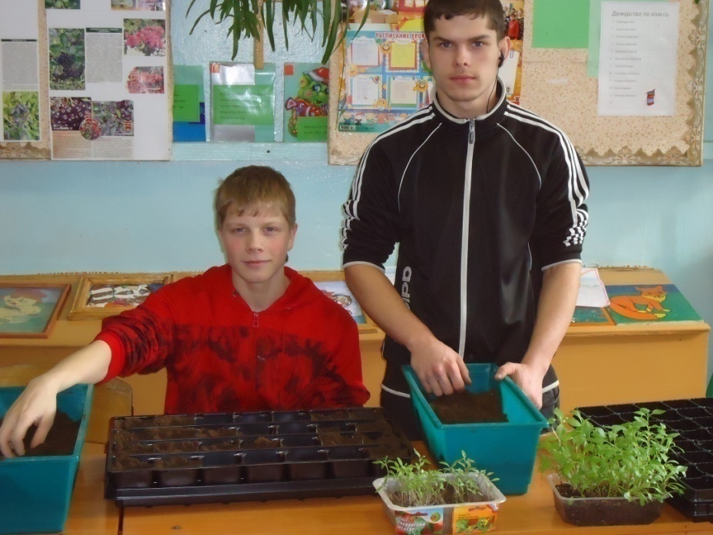
И это у нас отлично получается!

Slide 6
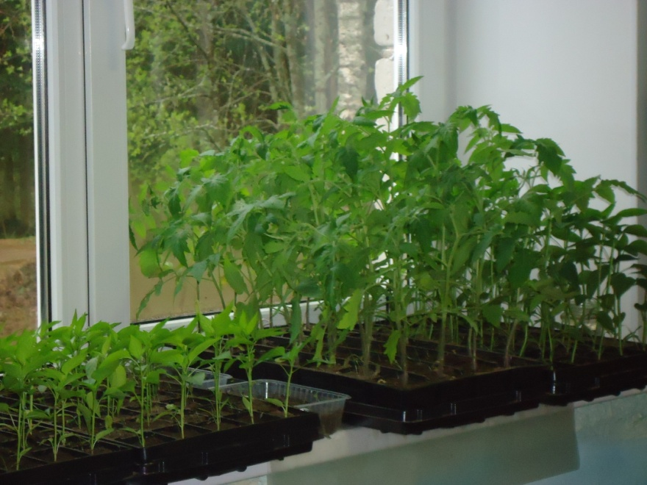
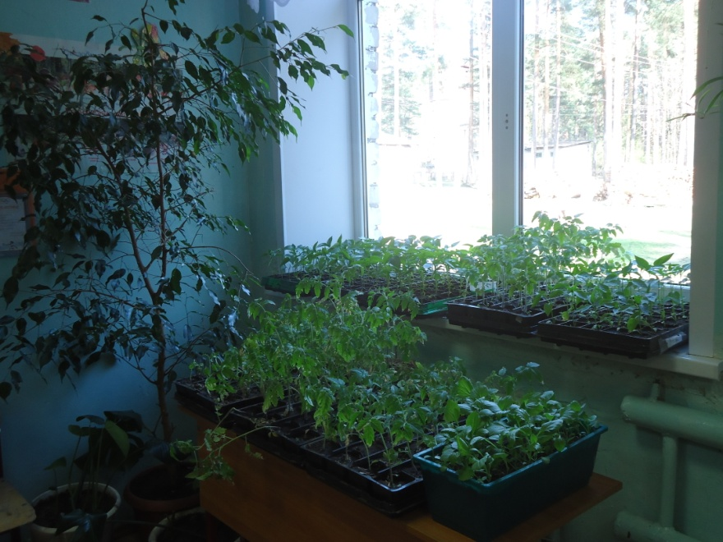
Рассаду выращиваем в классах.

Slide 7
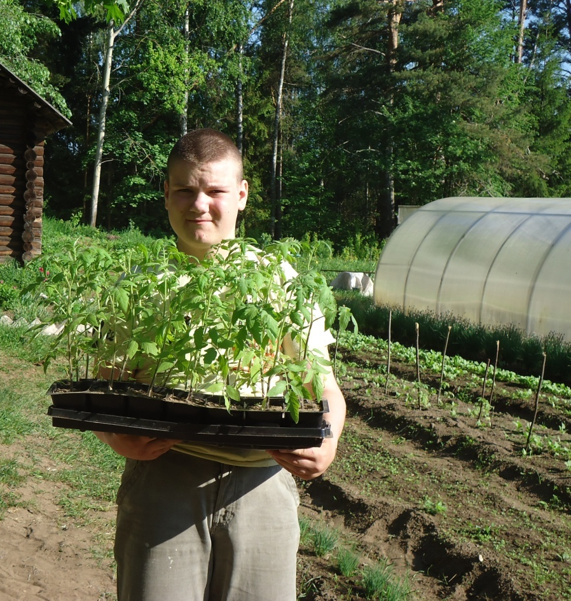
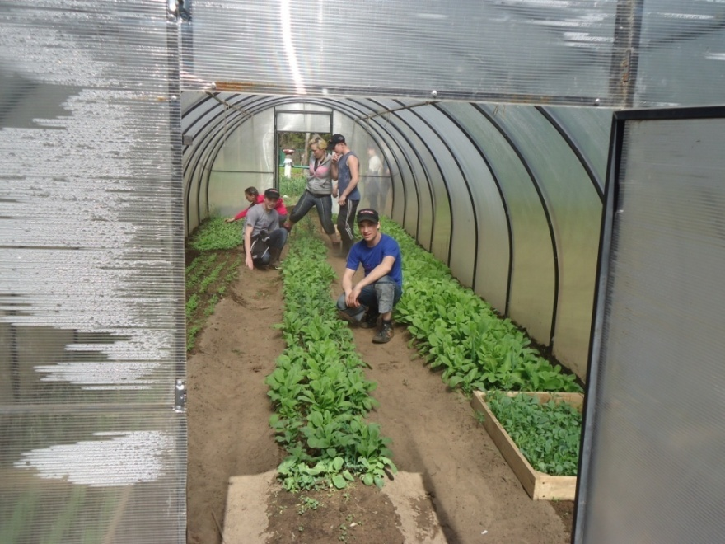
Любимая наша теплица.

Slide 8
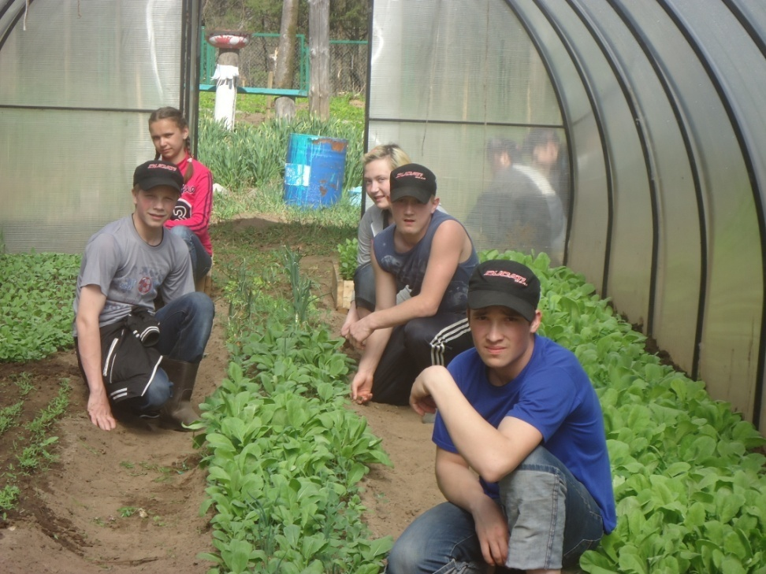
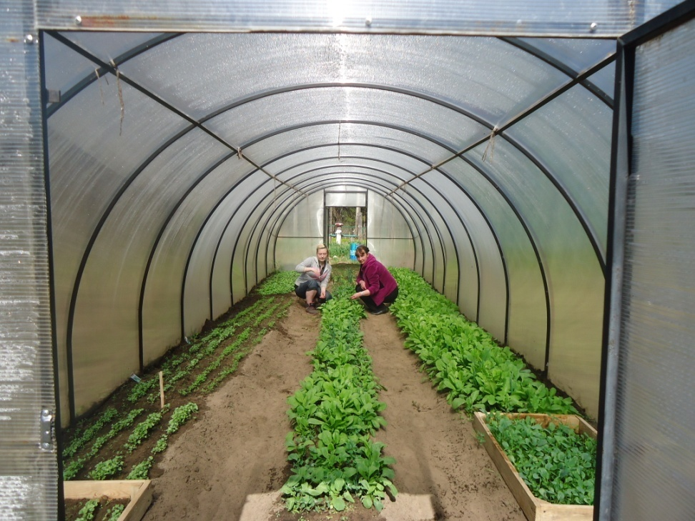
Рассада хоть куда! Выращиваем рассаду капусты и декоративных цветов.

Slide 9
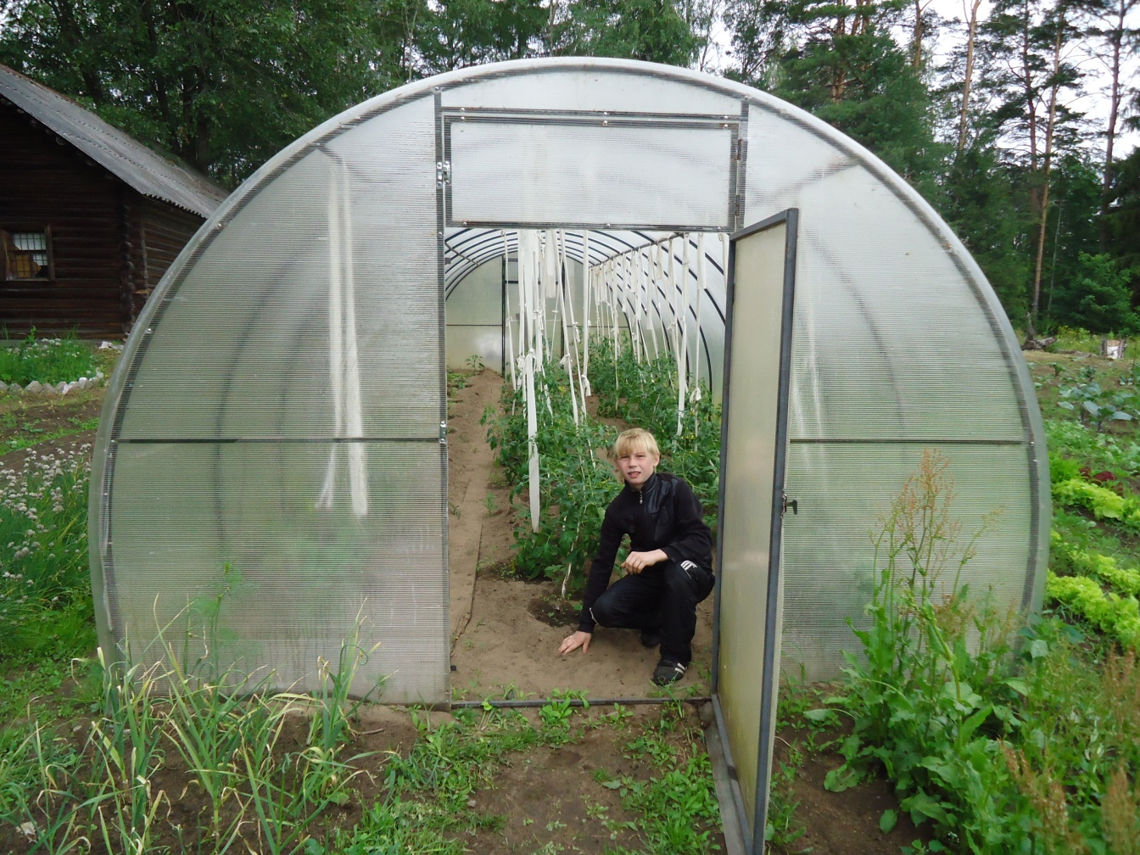

А затем пересаживаем томаты и перцы в теплицу.

Slide 10
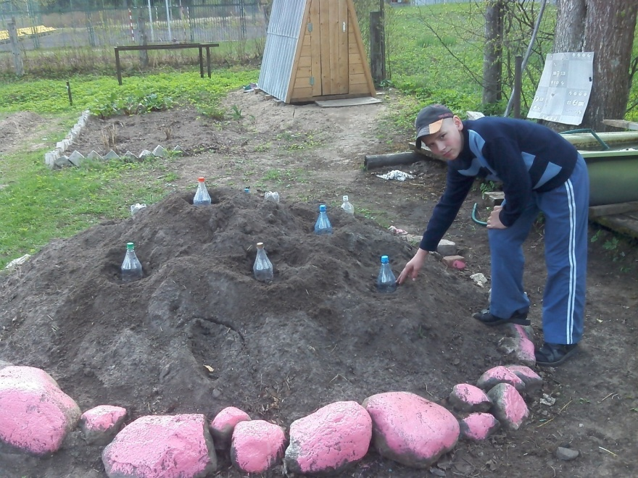
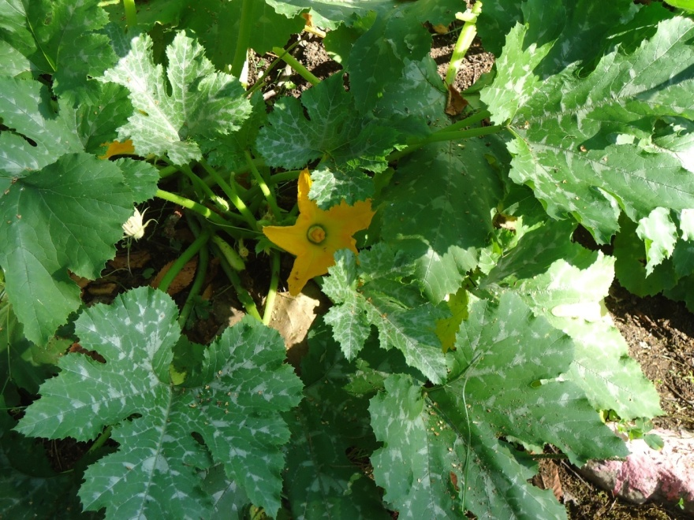
Любим работать и в открытом грунте. Выращиваем кабачки на компосте.

Slide 11
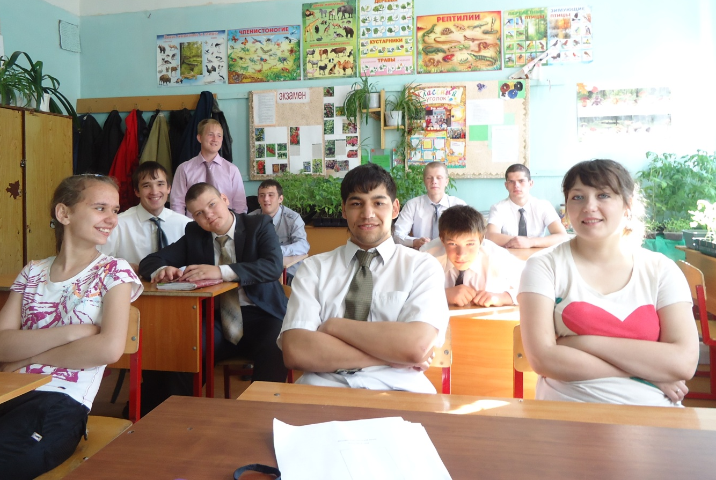
Это мы трудяги, нам экзамен по плечу!

Slide 12
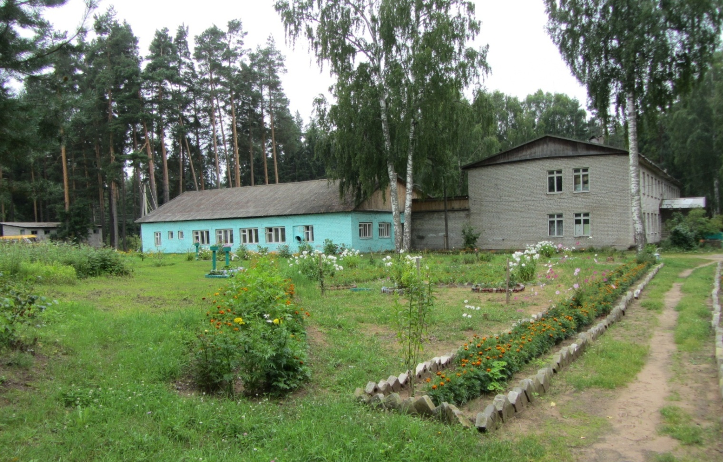
Любимая наша школа.

Slide 13
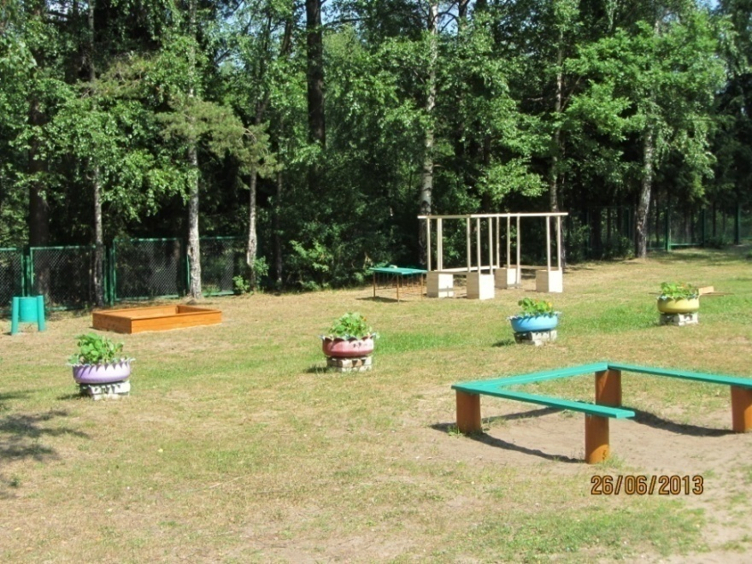
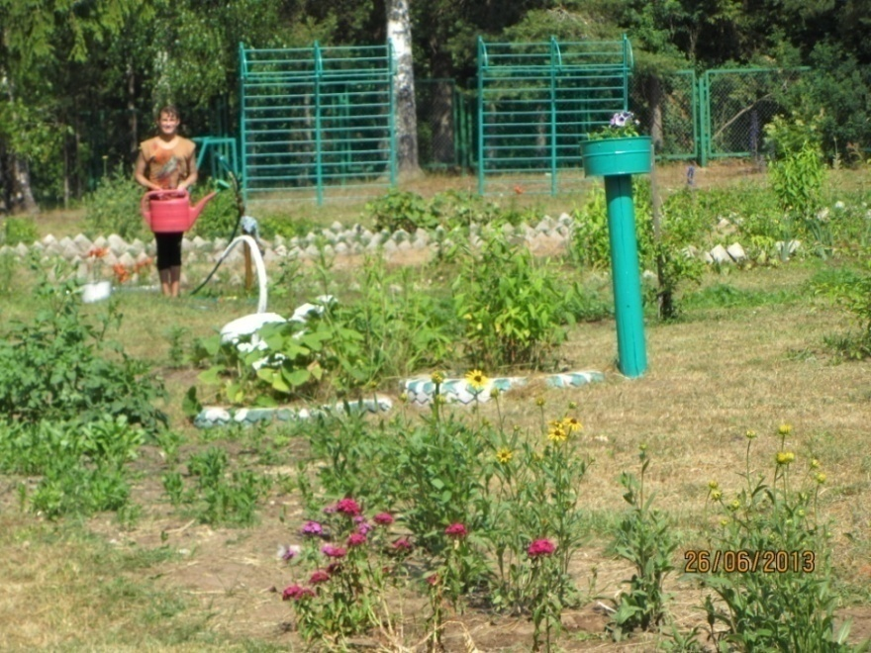
Успеваем с удовольствием работать и на цветниках.

Slide 14
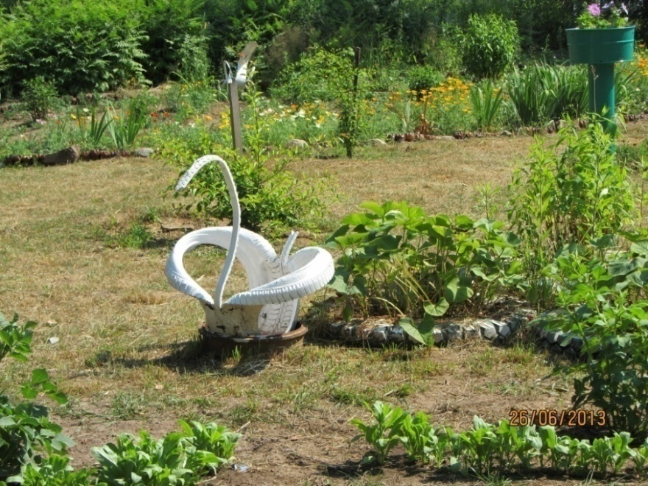
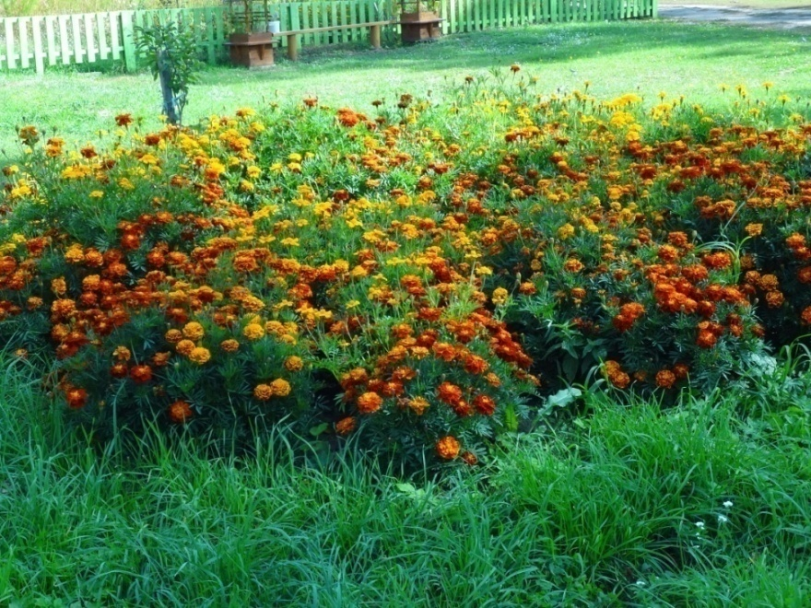
Цветники

Slide 15
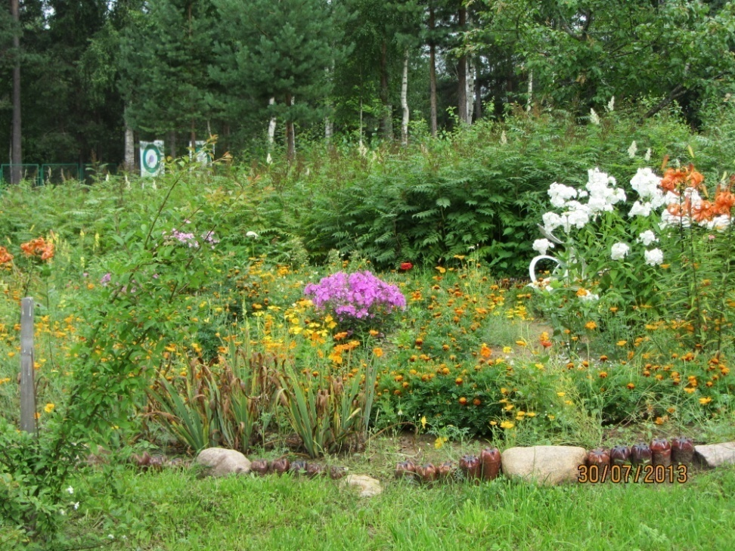
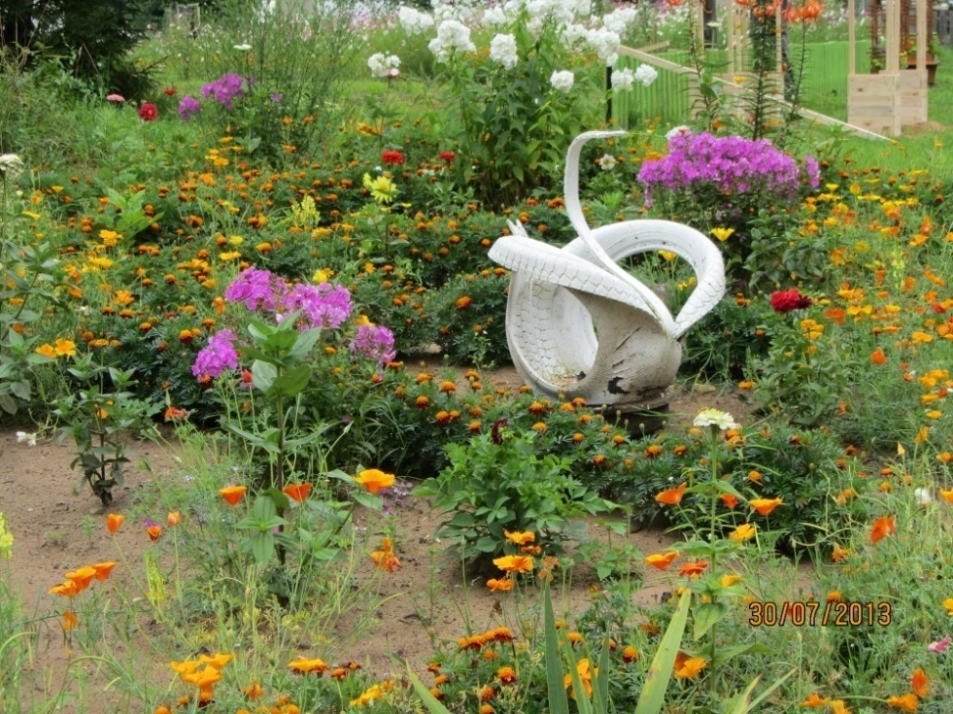
Цветники

Slide 16
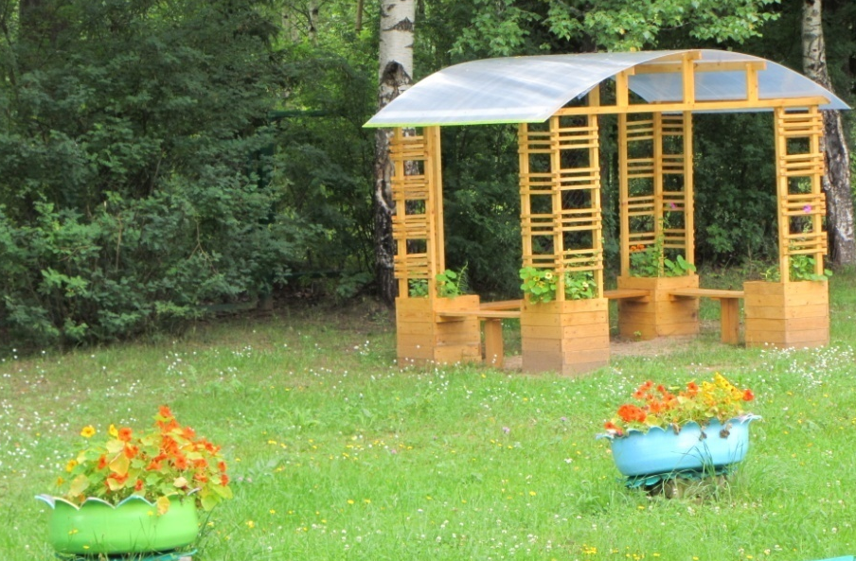
Беседка для отдыха

Slide 17
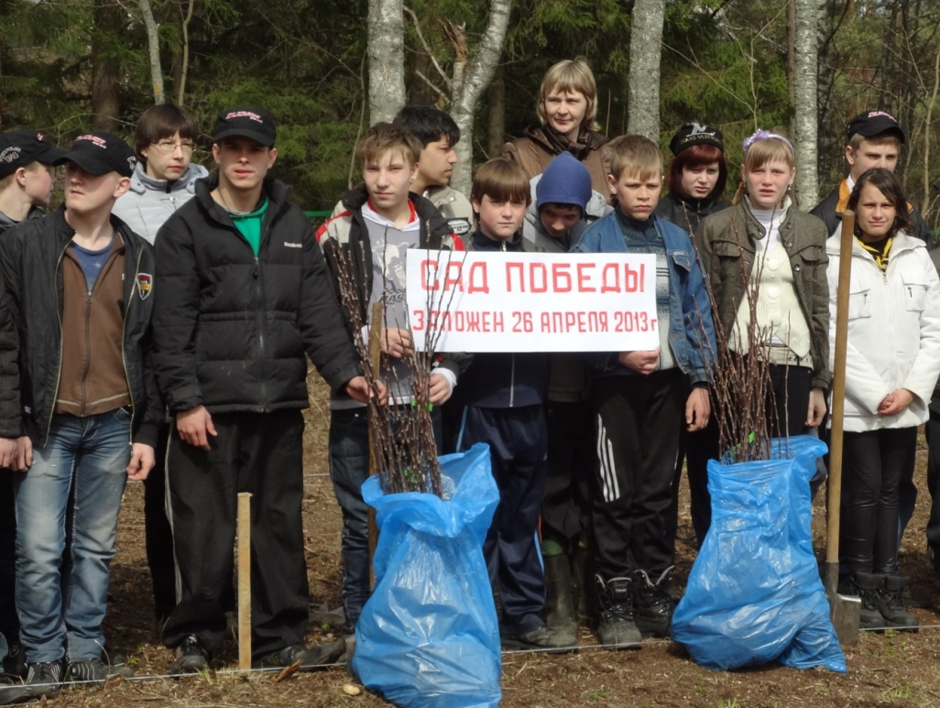
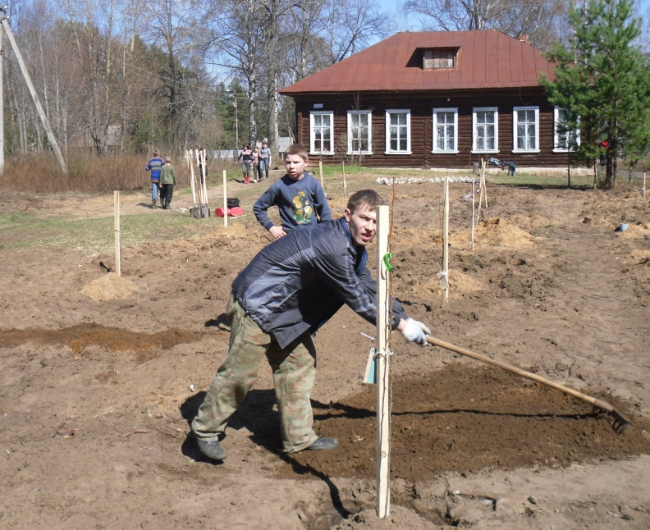
Пришкольный сад.
Заложен 20 апреля 2013

Slide 18
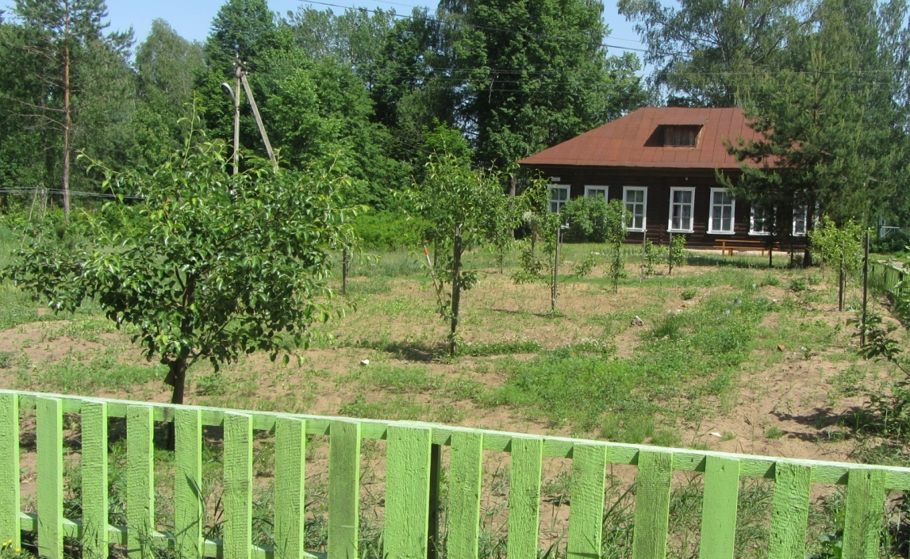
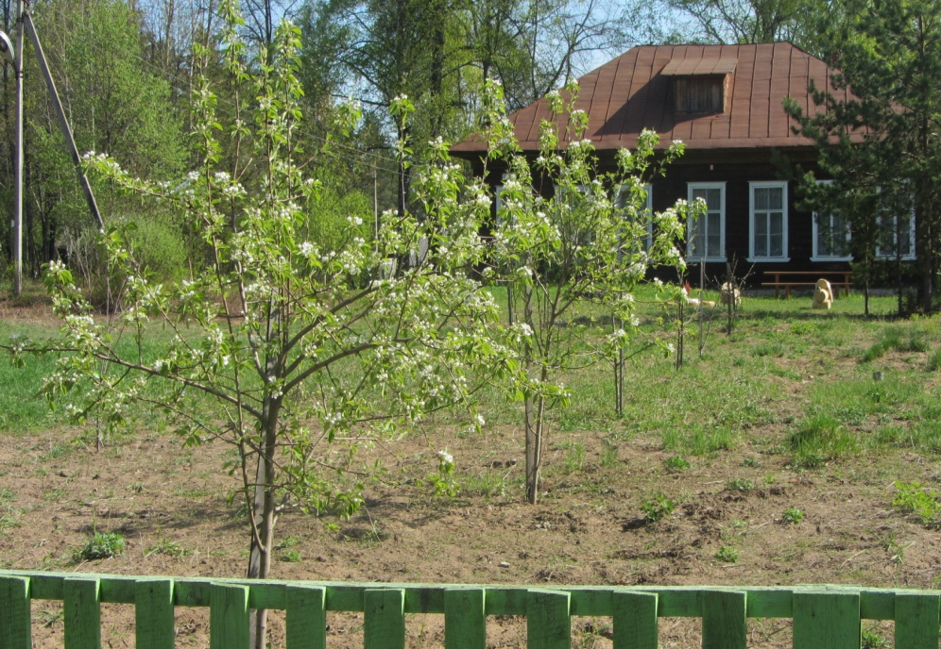
САД

Slide 19
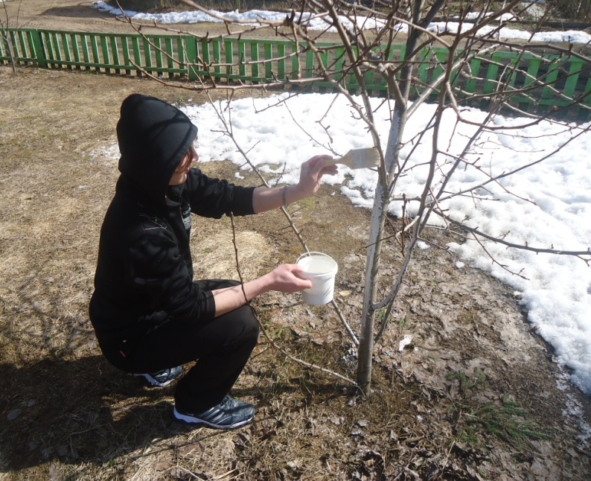
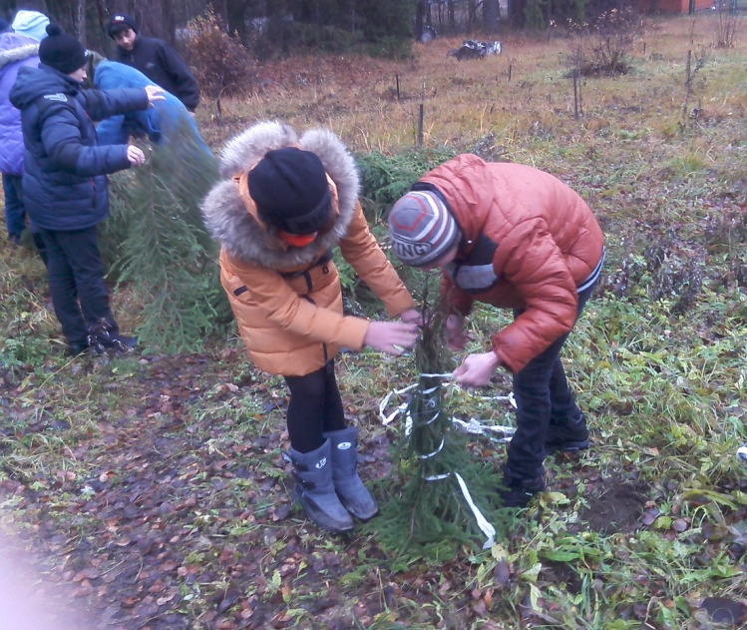
Уход за садом.
Весна. Осень.

Slide 20
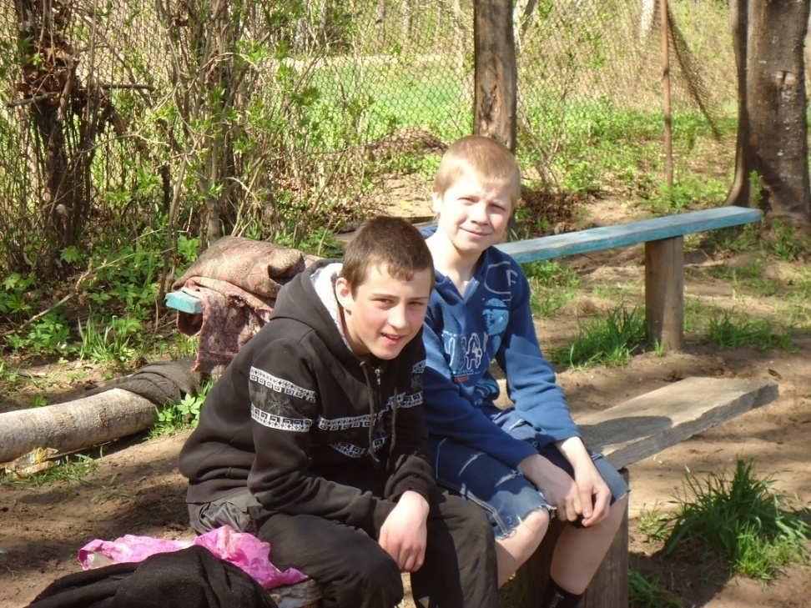
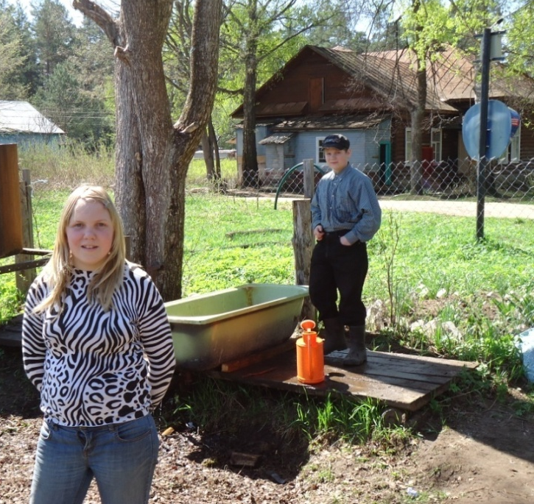
Переменка!

Slide 21
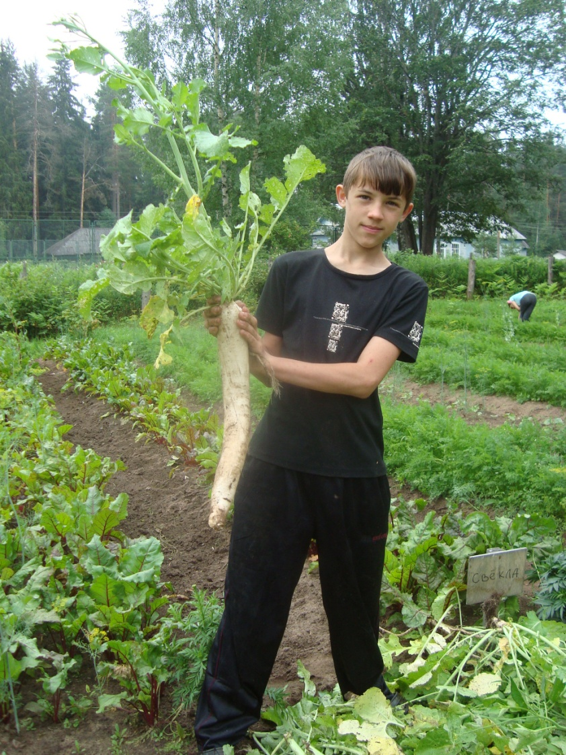
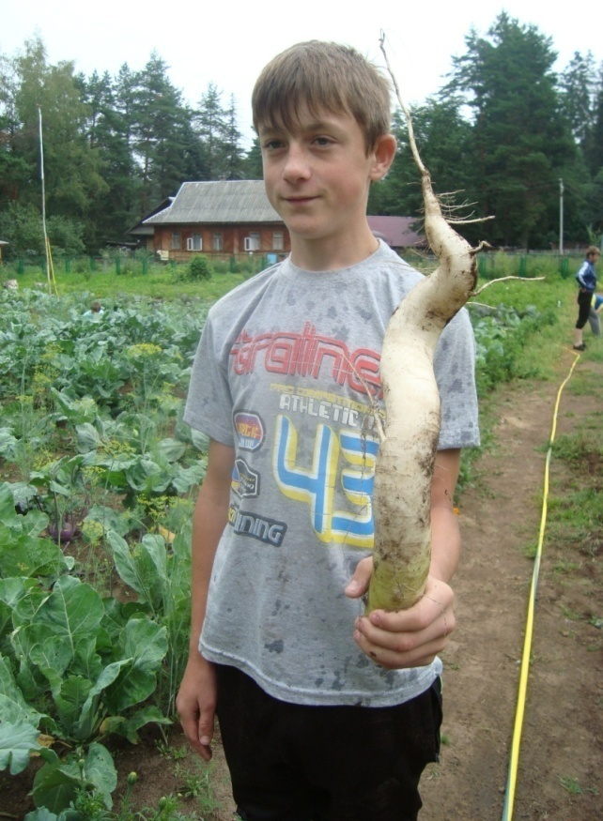
Наш урожай.
в июне , июле: подвязка, прополка, рыхление, полив, окучивание

Slide 22
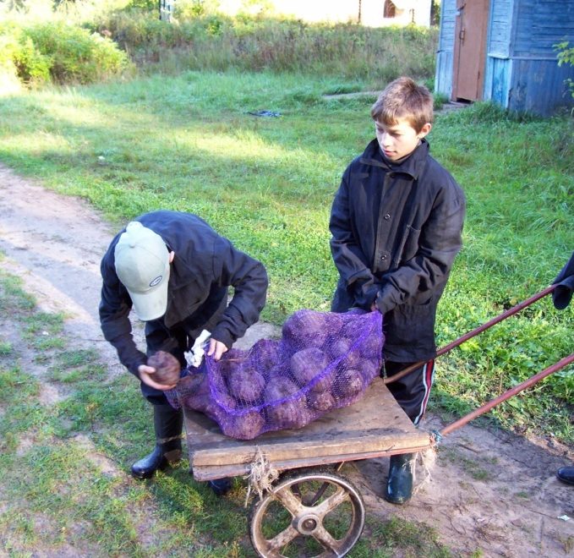
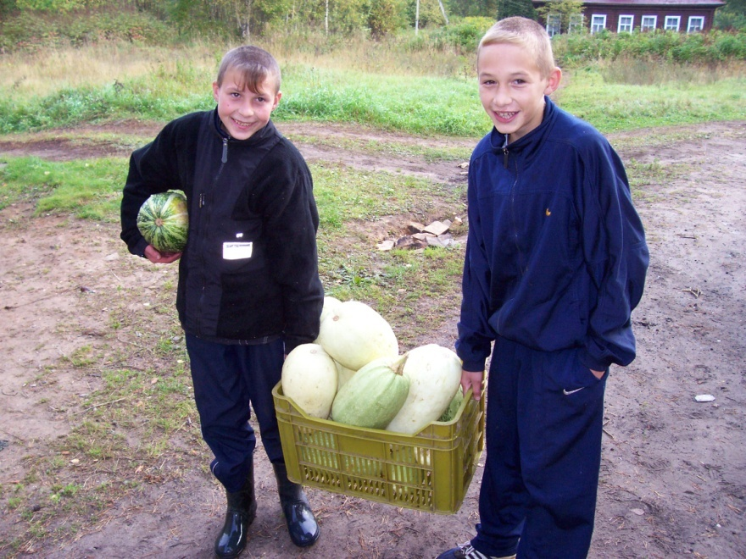

Slide 23
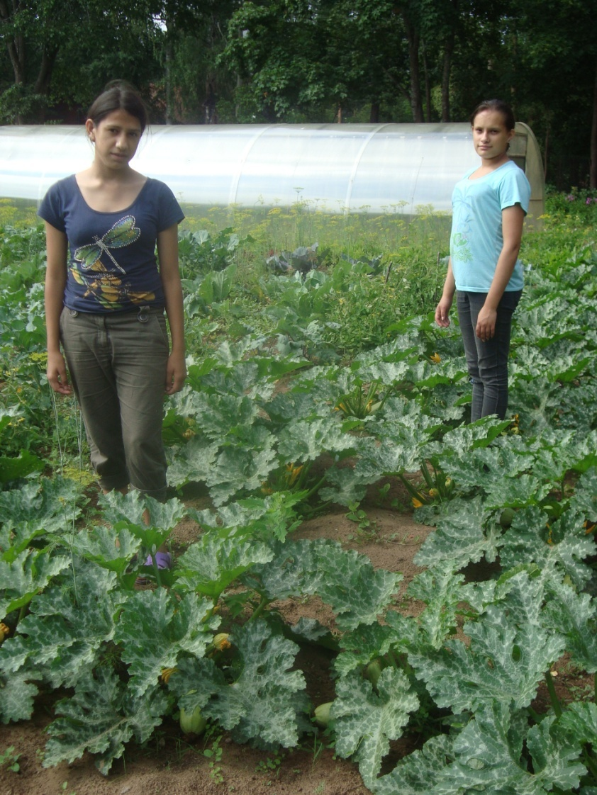
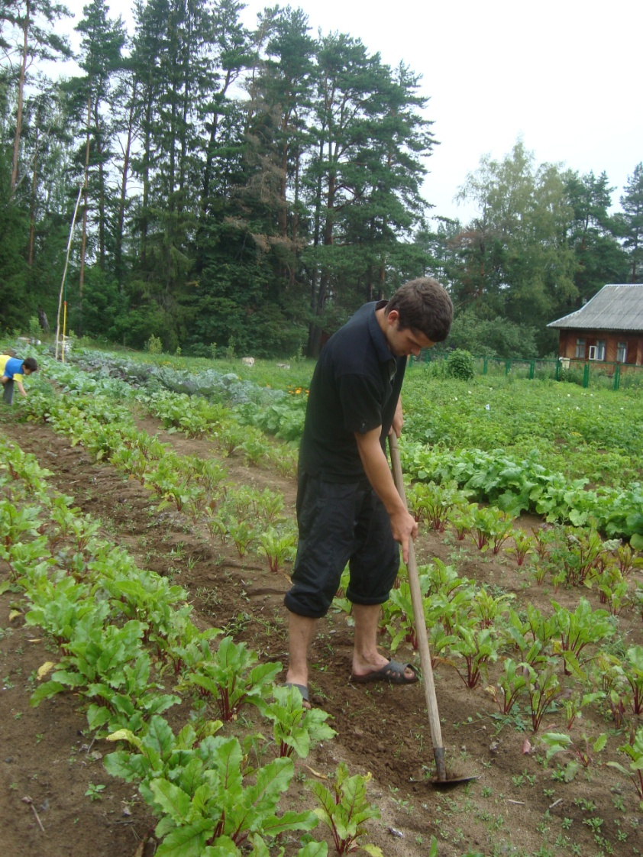

Slide 24
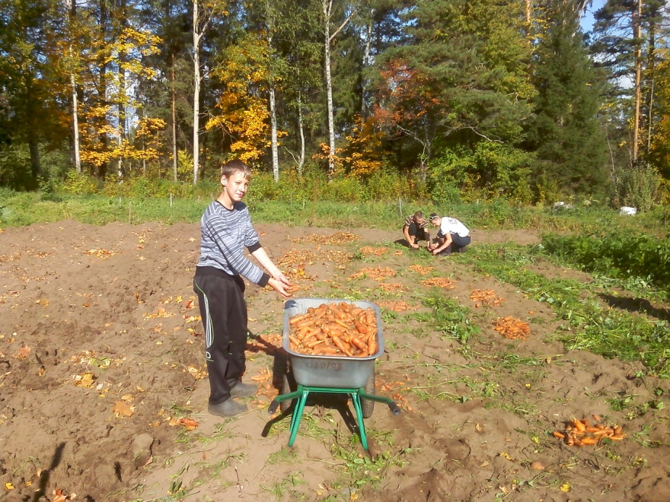
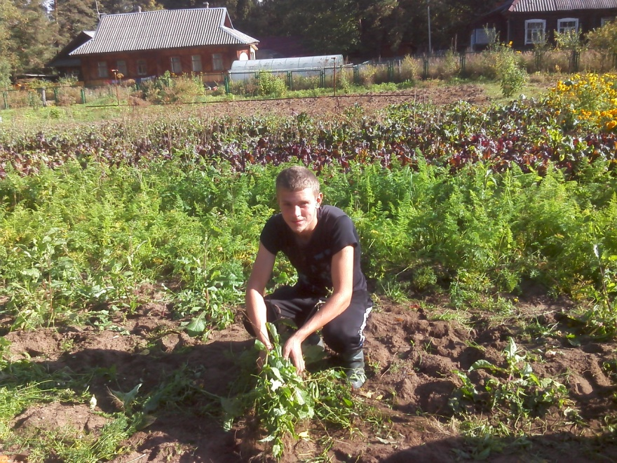
Морковь

Slide 25
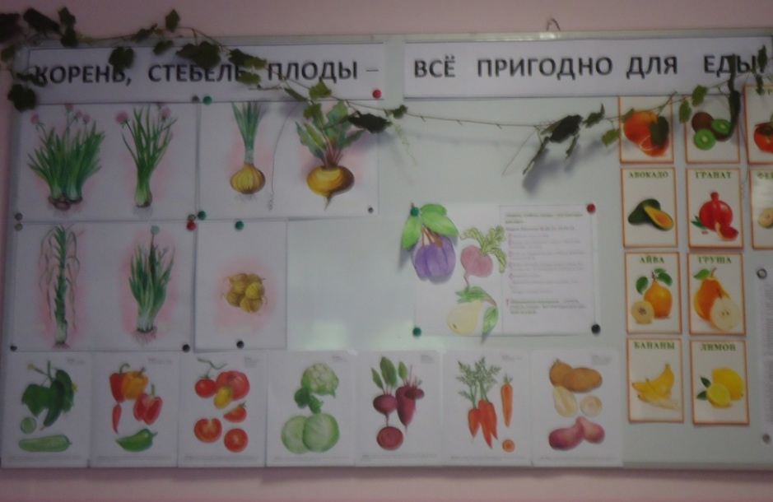
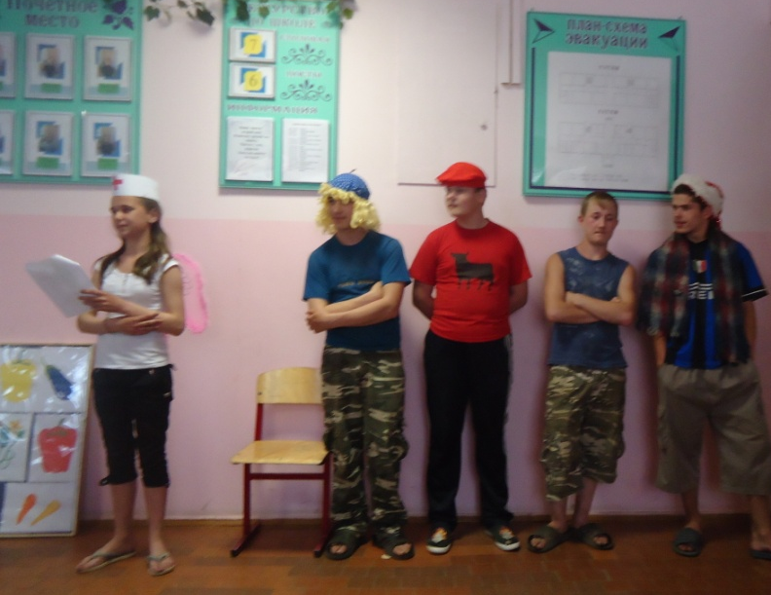
Наша традиция
« Праздник урожая!»

Slide 26
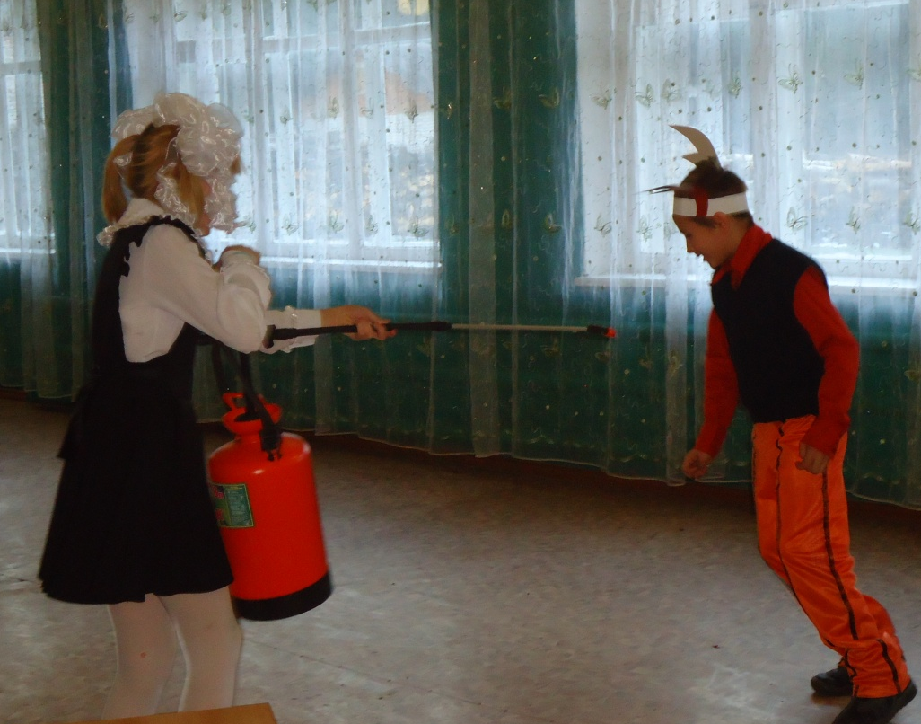
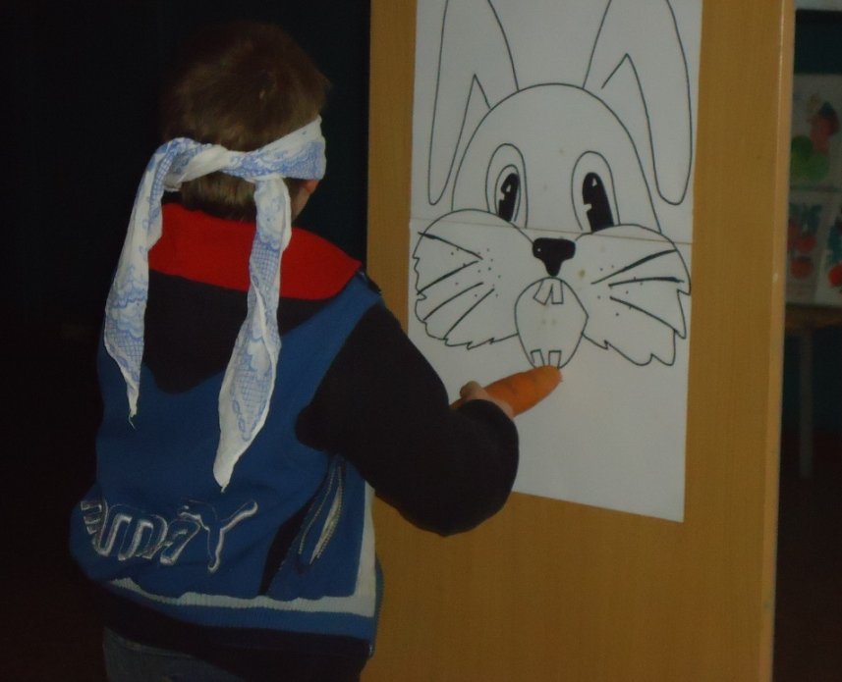
С играми, конкурсами и призами.

Slide 27
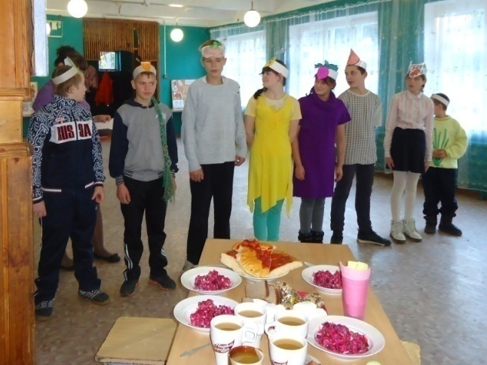
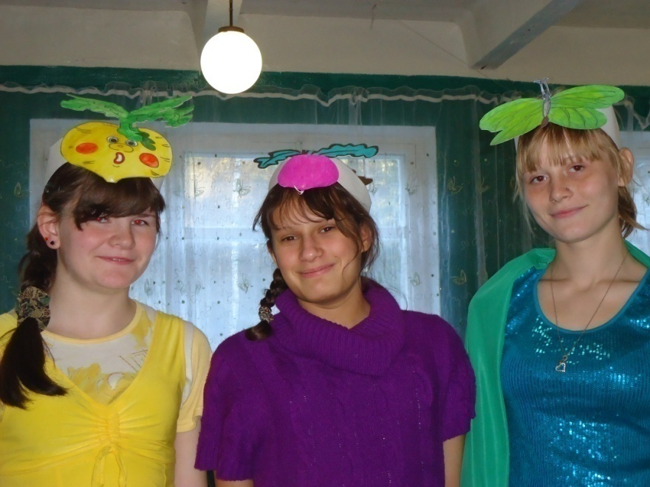
И конечно угощения , из овощей которые мы выращиваем сами!!!

Slide 28
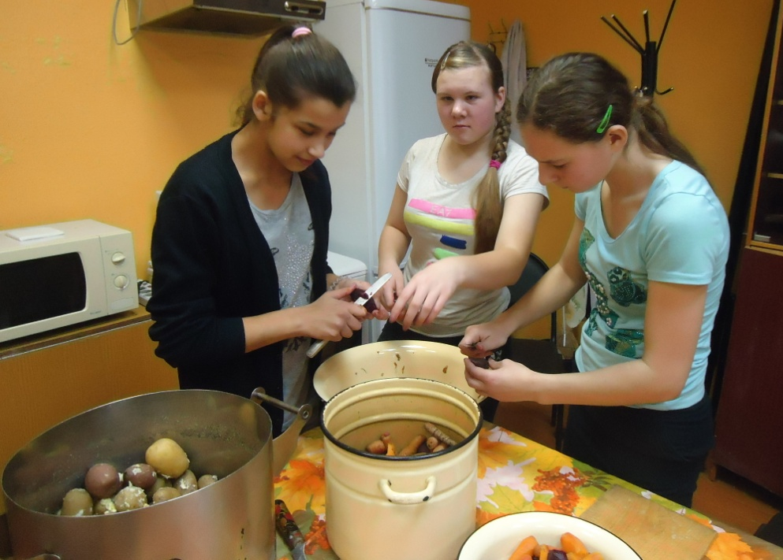
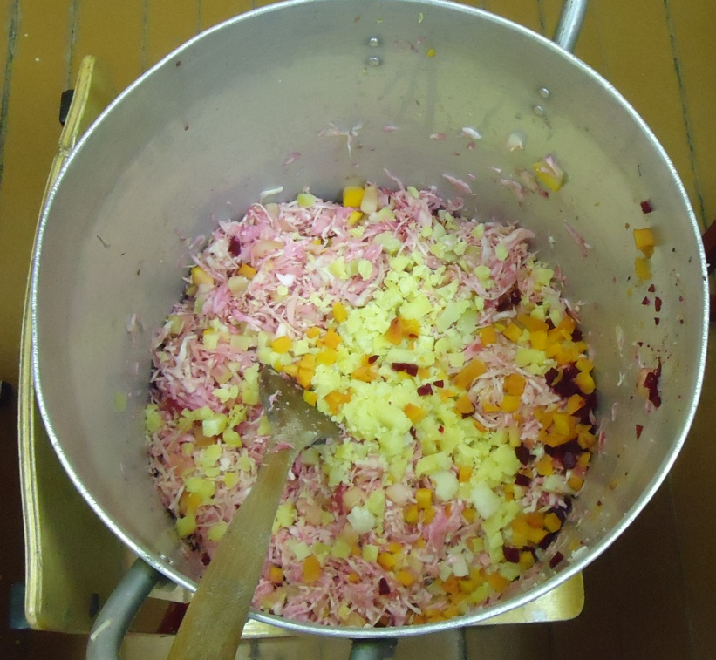
На уроке СБО к празднику мы готовим винегрет сами для всей школы.

Slide 29
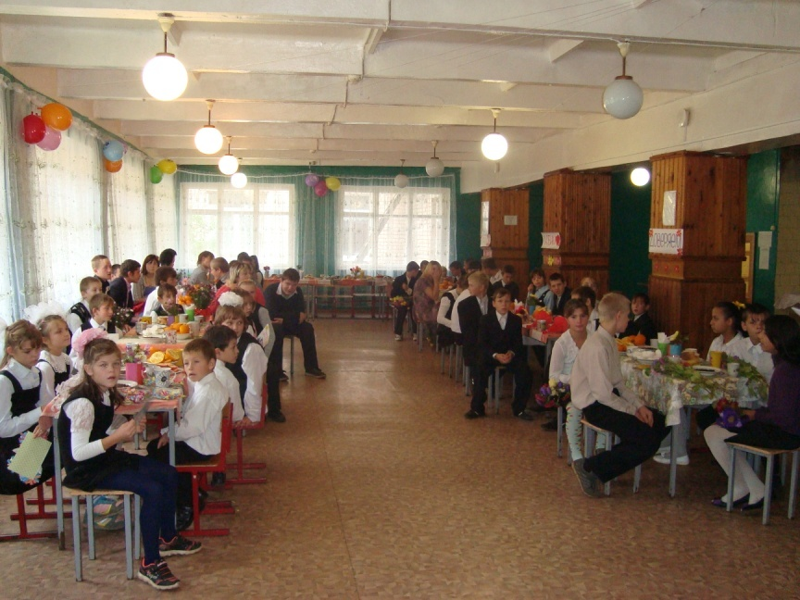

КАК ПОТОПАЕШЬ,
ТАК И ПОЛОПАЕШЬ!
так приятно
в праздник
накрыть столы
для всей школы с угощениями
из овощей, выращенных своими руками

Slide 30
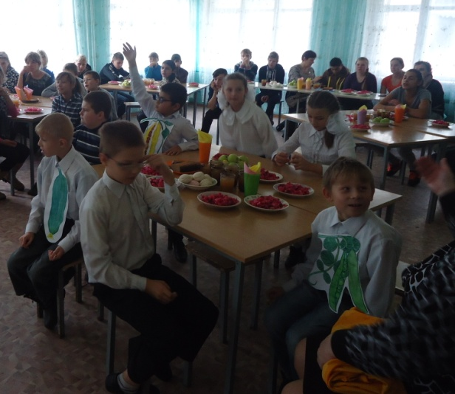
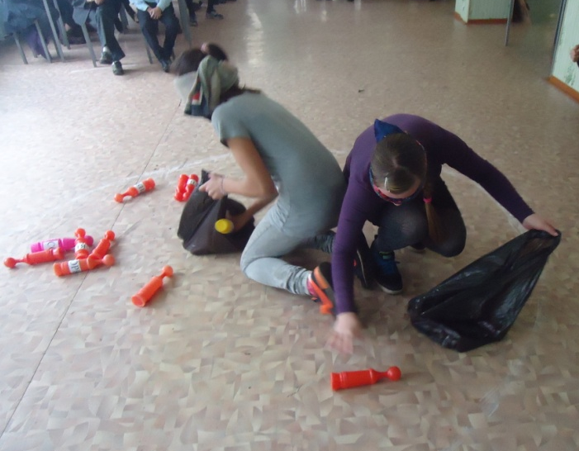
Конкурсы то что надо на празднике.

Slide 31
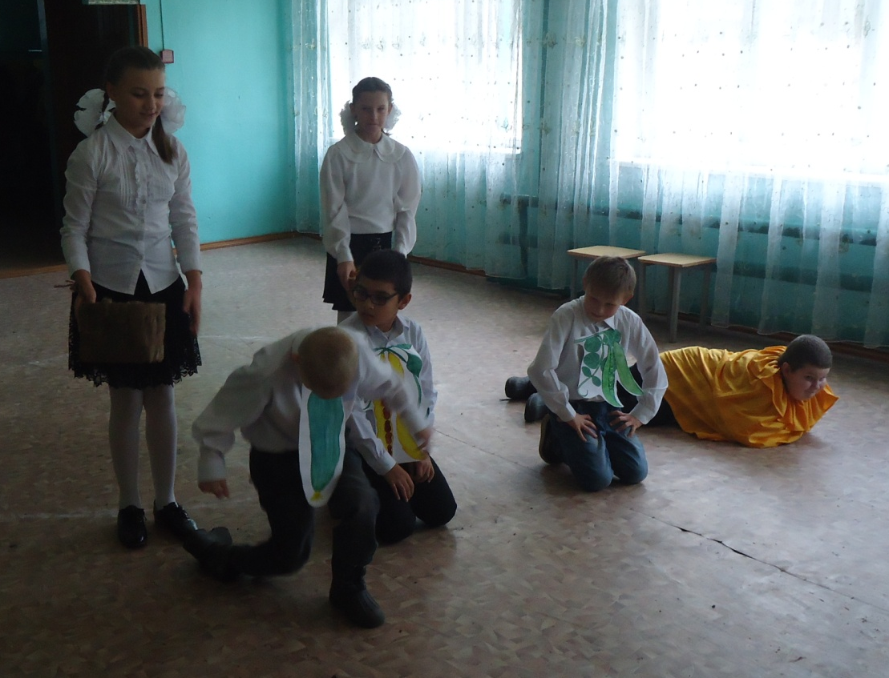
Малыши не отстают от старших принимают самое активное участие.

Slide 32

Молодцы!

Slide 33

Всем спасибо за внимание.

